Slide 1
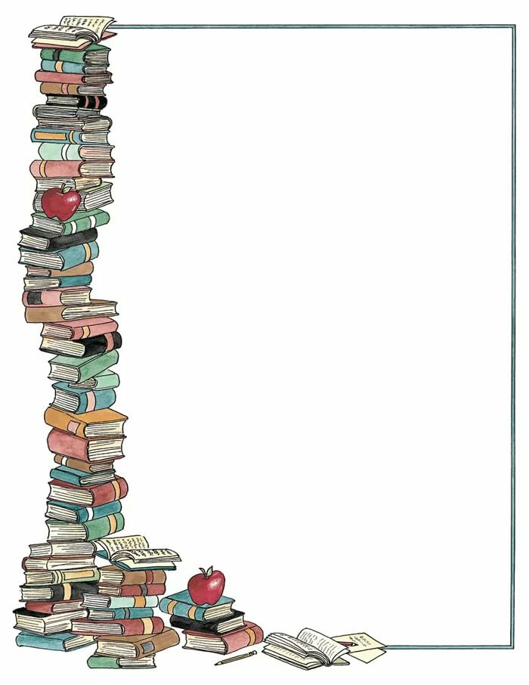
Консультация
«Роль книги в развитии ребенка»
Выполнили:
Холманская А.Н.
Казакевич Ю.С.

Slide 2
﻿ Значение книг для ребенка очень велико. Книги служат для того, чтоб расширять представление ребенка о мире, знакомить его с вещами, природой, всем, что его окружает. С детства за чтением книг человек активно развивает свое мышление. Книга будит как мысль, так и воображение. Книга приучает к усидчивости и выработке навыков самостоятельной работы, заставляет думать, анализировать, предугадывать. Эти качества важны для того, чтобы справляться с жизненными проблемами и заботами, находить решения для самых сложных задач. Книги формируют мировоззрение, ценности, убеждения, личную философию. Все это указывает влияние на уровень жизни. Книга открывает перед ребенком новый, еще неизведанный и огромный мир. Если дети будут видеть в книгах и в чтении источник информации, то для них будут открыты все накопленные человечеством знания.

Slide 3
Причины, по которым подрастающему поколению нужно читать книги:
- обогащается словарный запас, а также формируется правильно поставленная речь, поэтому читать с ребенком нужно с раннего детства;
- развивается память, интеллект и воображение. Также в этих целях родители могут просить малыша пересказать прочитанное.
- кроха развивается эмоционально и учится сопереживанию, представляет образ того или иного героя, наделяет его описанными качествами и переживает все события истории.
- содействует развитию письма. Кроме того, малыш учится не только думать правильно, но и четко формулировать и выражать свои мысли.
«ЧТЕНИЕ — ЭТО ОКОШКО, ЧЕРЕЗ КОТОРОЕ ДЕТИ ВИДЯТ И ПОЗНАЮТ МИР И САМИХ СЕБЯ»

